Slide 1
BÁO CÁO TIẾN ĐỘ ĐỒ ÁN
HỆ THỐNG ĐĂNG KÝ HỌC PHẦN TRỰC TUYẾN
Đề tài số 15 • Kiến trúc Clean Architecture phân lớp chuẩn (mô hình eShop)
Nền tảng công nghệ: ASP.NET Core Blazor (.NET 8) & Microsoft SQL Server
4 Project Phân Tầng
9 Bảng SQL 3NF
2 Luật CoreBusiness (6.0đ)
Mobile 390px Chuẩn
Chặn URL 403 Forbidden

Slide 2
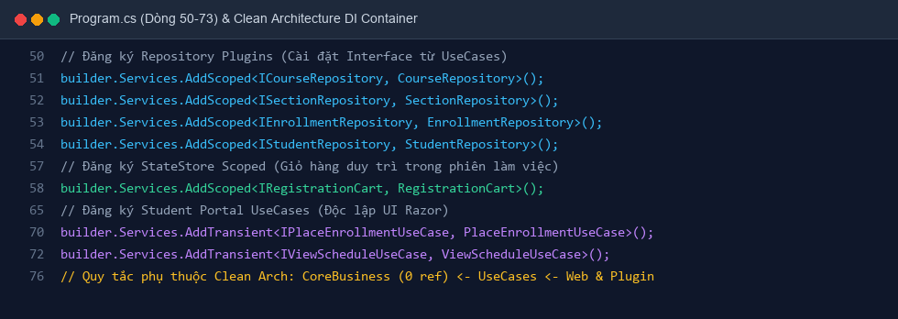
TIÊU CHÍ 1 & 2 • KIẾN TRÚC HỆ THỐNG
4 Project Clean Architecture & Dependency Injection
Quy tắc phụ thuộc nghiêm ngặt: CoreBusiness (0 ref) - UseCases - Plugin DataStore - Blazor Web
Tiêu chí 1: Đủ 4 Project & Quy tắc phụ thuộc
• CoreBusiness.csproj: 0 ProjectReference (Không phụ thuộc tầng nào)
• UseCases.csproj: Chỉ tham chiếu CoreBusiness (Dòng 10-12)
• DataStore.SqlServer (Plugin) & Web độc lập, không vi phạm vòng lặp.
Tiêu chí 2: Interface ở UseCases, Plugin cài đặt
• Interface nằm tại UseCases/PluginInterfaces/DataStore/
• Plugin DataStore.SqlServer cài đặt cụ thể
• File Razor 100% chỉ @inject ICourseRepository, IStudentRepository...
Cấu hình DI Container tại Program.cs
• Đăng ký AddScoped cho Repositories & Giỏ hàng (K1.4)
• Đăng ký AddTransient cho tất cả nghiệp vụ UseCases.

Slide 3
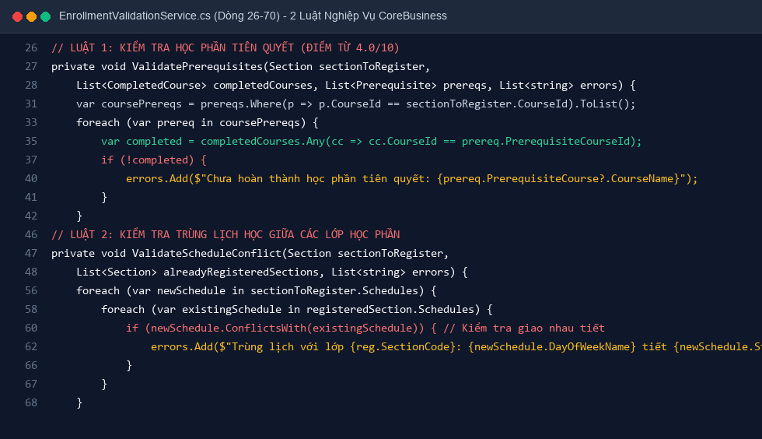
TIÊU CHÍ 3 & 10 • TRỌNG TÂM ĐỒ ÁN (6.0 ĐIỂM)
2 Luật Nghiệp Vụ Cài Đặt Trong CoreBusiness & Xử Lý Thân Thiện
Cài đặt tại EnrollmentValidationService.cs - Giỏ Scoped - Báo lỗi chi tiết không văng crash
Luật 1: Kiểm tra học phần tiên quyết
• Vị trí: EnrollmentValidationService.cs (Dòng 26-43)
• Sinh viên phải tích lũy các môn tiên quyết (điểm >= 4.0)
• DEMO THỰC TẾ: Sinh viên sv21002 chưa học TIN102, khi chọn WEB301 hệ thống chặn lại và báo rõ tên môn còn thiếu.
Luật 2: Kiểm tra chống trùng lịch học
• Vị trí: EnrollmentValidationService.cs (Dòng 46-70)
• Phát hiện trùng khi cùng Thứ (DayOfWeek) và giao nhau khoảng tiết
• DEMO THỰC TẾ: Lớp WEB301_01 (Thứ 2 tiết 1-4) trùng với TIN201_01 (Thứ 2 tiết 1-3). Hệ thống từ chối ghi phiếu.
Tiêu chí 10: Xử lý vi phạm thân thiện
• Hiển thị qua ValidationAlertComponent chuyên dụng
• Không văng exception/crash, giữ nguyên trạng thái phiên.

Slide 4
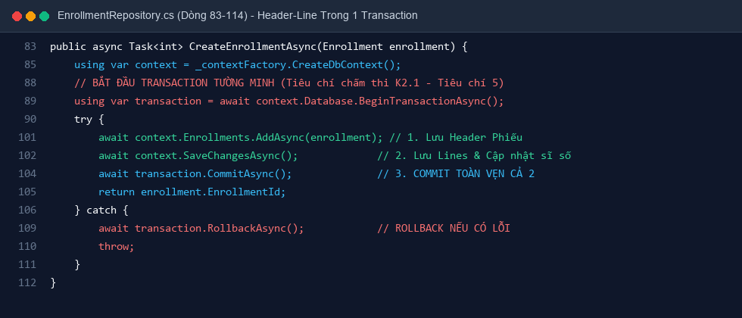
TIÊU CHÍ 4, 5 & 7 • CƠ SỞ DỮ LIỆU & TRANSACTION
9 Bảng Chuẩn 3NF & Giao Dịch Header - Line Tường Minh
Toàn vẹn dữ liệu trong Microsoft SQL Server - Không rách dữ liệu - Cập nhật sĩ số thời gian thực
Tiêu chí 4: Hệ CSDL 9 bảng chuẩn 3NF
• Script DangKyTinChi_Database.sql chạy trên CSDL trống 100%
• Đầy đủ Primary Key, Foreign Key, Check Constraint
• 9 bảng: Courses, Students, Prerequisites, Sections, SectionSchedules, CompletedCourses, Enrollments, EnrollmentLines, UserAccounts.
Tiêu chí 5: Cặp Header - Line trong 1
• Vị trí: EnrollmentRepository.cs (Dòng 83-114)
• Dùng context.Database.BeginTransactionAsync() tường minh
• Ghi Enrollments (Header) và EnrollmentLines (Lines) đồng thời.
Tiêu chí 7: Luồng giao dịch End-to-End thực tế
• Thêm giỏ -> Đặt phiếu -> Sĩ số CurrentEnrollment tự động tăng 1
• Hủy môn / Rút môn sau hạn: Tự động giảm sĩ số nhả chỗ.

Slide 5
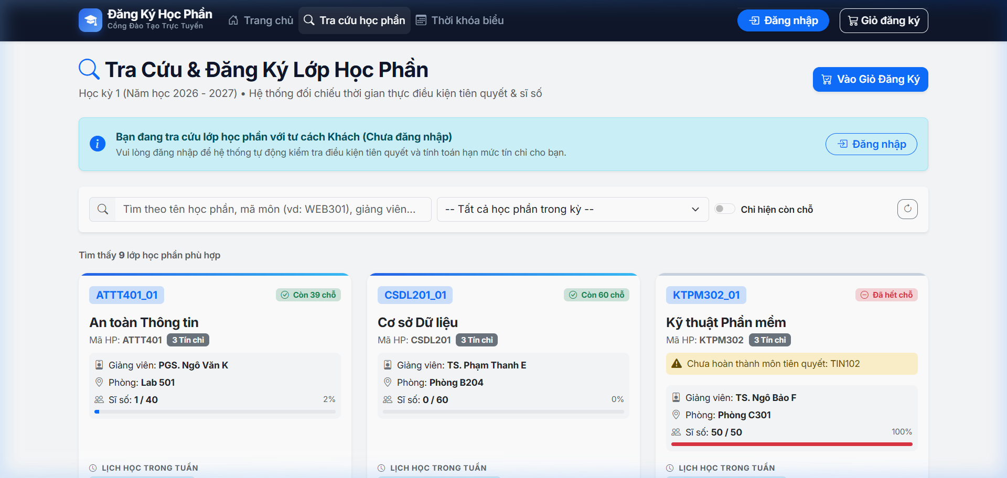
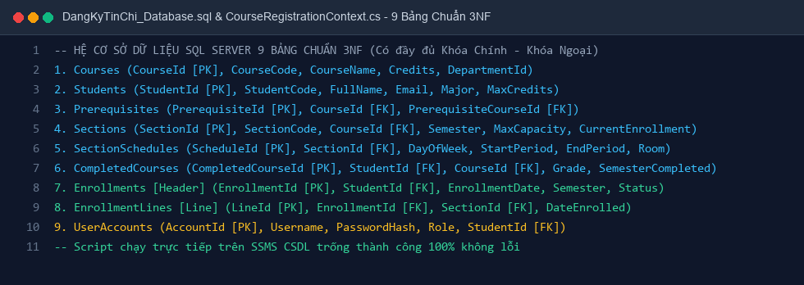
TIÊU CHÍ 6 & MINH CHỨNG GIAO DIỆN
Truy Vấn Tham Số Hóa 100% & Minh Chứng Tra Cứu Học Phần
EF Core LINQ Parameterized - An toàn chống SQL Injection - Giao diện trực quan cho sinh viên
Tiêu chí 6: 100% Truy vấn tham số hóa
• Toàn bộ tầng DataStore dùng LINQ của EF Core (.Where, .FindAsync)
• Không ghép chuỗi câu lệnh SQL, triệt tiêu nguy cơ SQL Injection.
• Mọi dữ liệu tra cứu & lọc đều được tham số hóa an toàn.
▲ Hình ảnh thực tế Web App: Trang Tra cứu & Đăng ký Lớp học phần. Hiển thị rõ mã lớp, giảng viên, phòng học, sĩ số hiện tại / tối đa và trạng thái điều kiện tiên quyết.

Slide 6
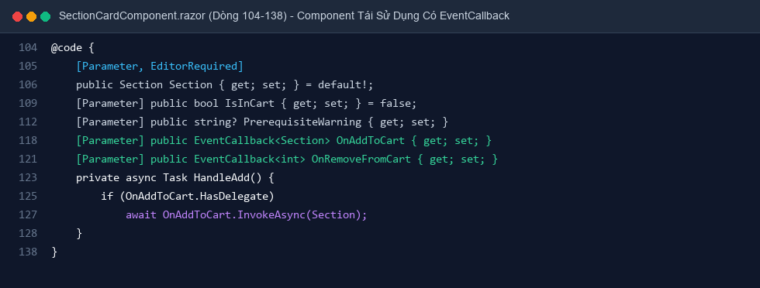
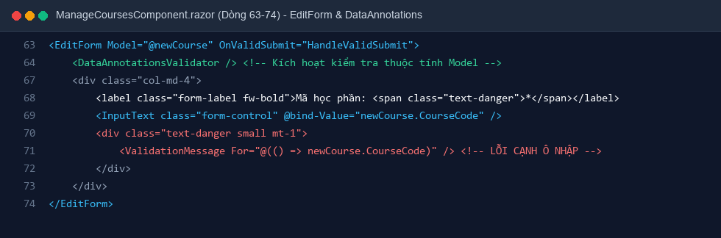
TIÊU CHÍ 8 & 9 • THIẾT KẾ COMPONENT & VALIDATION
3 Component Tái Sử Dụng & Form DataAnnotations
Đóng gói UI sạch sẽ - EventCallback tương tác 2 chiều - Lỗi nhập liệu báo ngay cạnh ô nhập
Tiêu chí 8: 3 Component Tái Sử Dụng
1. SectionCardComponent: [Parameter] Section, IsInCart, EventCallback OnAddToCart
2. ValidationAlertComponent: [Parameter] Errors, EventCallback OnDismiss
3. ScheduleTableComponent: [Parameter] Sections, EventCallback OnSectionClick
Tiêu chí 9: EditForm + DataAnnotations
• Áp dụng tại LoginComponent, ManageCoursesComponent, ManageSectionsComponent
• Lỗi hiển thị ValidationMessage cạnh ô nhập.

Slide 7
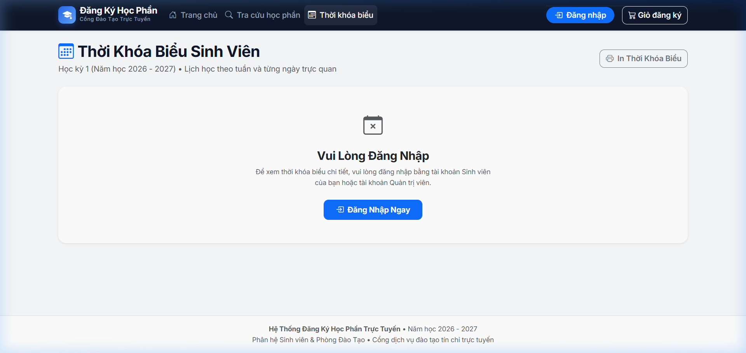
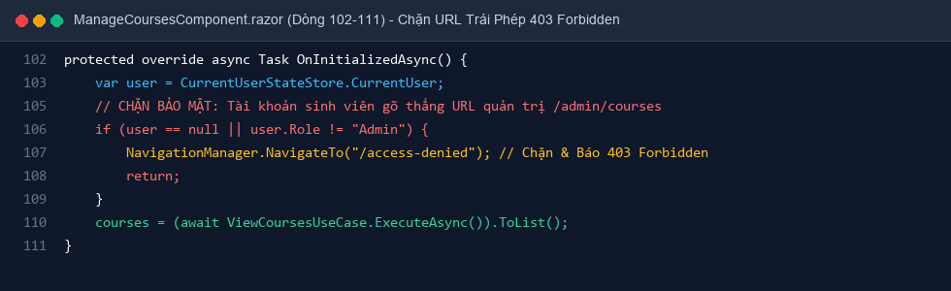
TIÊU CHÍ 11, 12 & 13 • MOBILE RESPONSIVE & BẢO MẬT
Tối Ưu Mobile 390px, 2 Vai Trò & Chặn URL Trang Quản Trị
Thời khóa biểu sinh viên chuẩn tuần - 2 Role Student/Admin - Chặn URL 403 Forbidden
Tiêu chí 11: Tối ưu Mobile DevTools 390px (
• Giao diện co giãn hoàn hảo, có chế độ Agenda xem TKB cuộn ngang
• Menu hamburger thu gọn chuẩn di động.
Tiêu chí 12 & 13: 2 Vai Trò & Chặn URL 403
• Vai trò Student (sv21001-sv21007) & Quản trị Admin
• Gõ thẳng URL /admin/* khi không phải Admin bị chặn ngay về trang /access-denied (403 Forbidden).
▲ Hình ảnh thực tế Web App: Trang Thời Khóa Biểu Sinh Viên trực quan theo tuần (Thứ 2 - CN, các ca sáng/chiều) kèm phòng học, giảng viên và sĩ số đã cập nhật.

Slide 8
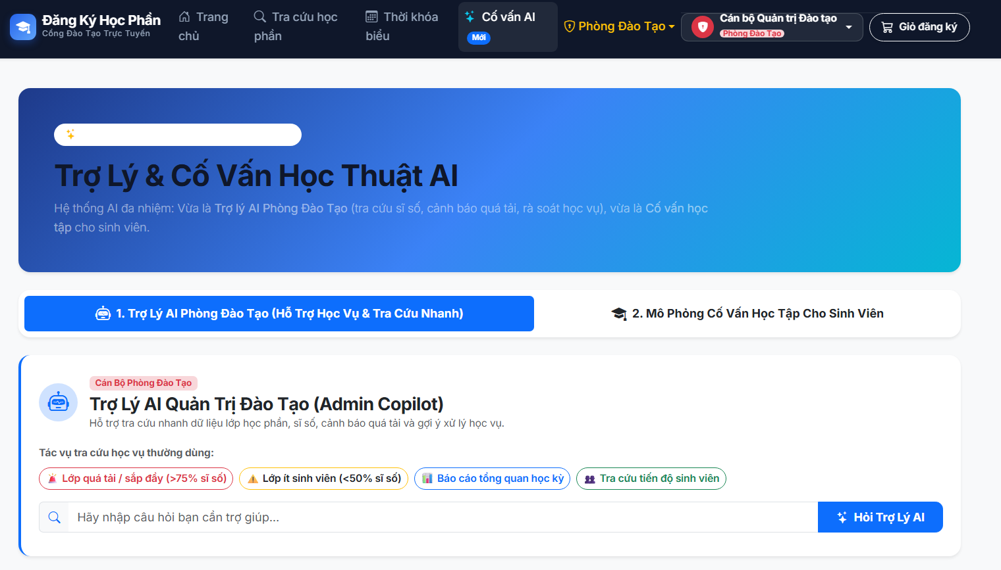
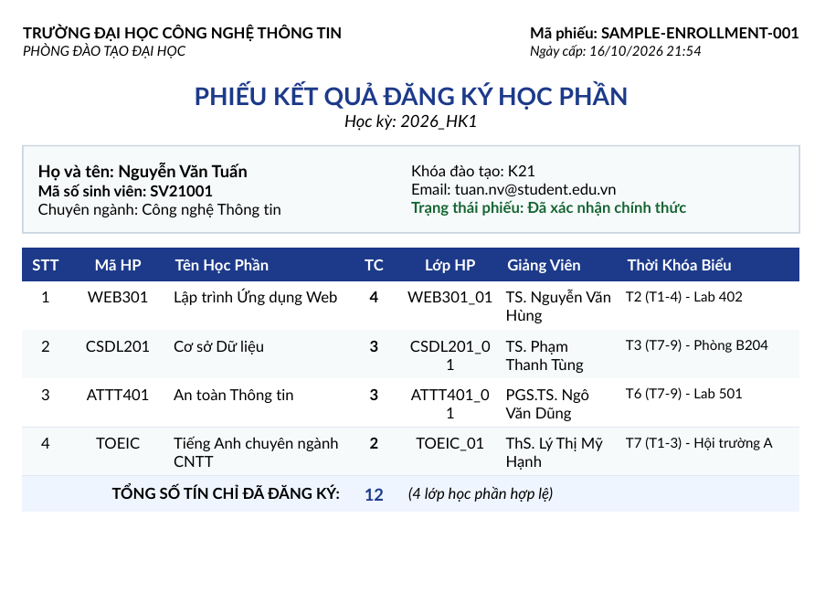
Tính Năng Nâng Cao: AI & Xuất Báo Cáo
• 1. Trợ lý Cố vấn AI (AiAdvisor & AiAdminAssistant):
Chatbot thông minh tư vấn học tập, kiểm tra điều kiện tiên quyết và gợi ý lộ trình môn học cho sinh viên.
• 2. Xuất báo cáo PDF & Excel (ReportExportService):
Sử dụng QuestPDF và ClosedXML xuất trực tiếp Danh sách lớp, Thời khóa biểu và Phiếu đăng ký từ CSDL SQL Server thật ra file .pdf và .xlsx theo mẫu chuẩn.

Slide 9
Cảm ơn thầy và các bạn đã lắng nghe

